Slide 1
医院预约挂号系统小程序
姓名：
学号：
专业：
指导教师：

Slide 2
研究背景
科学技术日新月异的如今，计算机在生活各个领域都占有重要的作用，尤其在信息管理方面，在这样的大背景下，学习计算机知识不仅仅是为了掌握一种技能，更重要的是能够让它真正地使用到实践中去，以创新的视角去不断方便人们的生活，推动对新知识的学习，培养自学能力，锻炼动手实践的本领。现代的医院预约挂号系统小程序，也应该摆脱人工管理的模式，使用计算机技术来进行信息管理工作。所以本次系统设计的医院预约挂号管理结合了文字、图像，并能实现医院预约挂号管理的功能，这也是一般医院预约挂号系统小程序的重要的要素。医院预约挂号系统小程序经过几年的实践和总结正在往更深入的方向发展。由此，人们要改善系统功能迫在眉睫。随着科学技术的飞速发展，医院预约挂号系统小程序也要不断完善其工作流程的繁杂性、多样化、管理复杂、收缴费用与设备维护繁琐等存在的问题。所以要通过计算机胜任医院预约挂号管理的工作，使医院预约挂号系统更加准确、方便及快捷。
因此，开发出一套高效率、低差错的医院预约挂号系统是十分必要。本系统主要目的是全面实现医院预约挂号系统小程序数字化，管理员对于用户的所有信息能够全部掌握，而用户能够对自己的医院预约挂号信息能够有一个直观的了解。

Slide 3
研究现状
现如今，提供医院预约挂号管理的系统并不全面普及，就是尽管实行了医院预约挂号管理，但医院预约挂号的管理力量远远不够，所以有很多医院预约挂号管理工作只停留在传统的医院预约挂号服务。同时，很多因本身资金是有限再加上也缺少专业水平的工作人员，所以管理手段较为落后，也就很难提高医院预约挂号的管理效率，同时也就不能很好的为用户提供更为完善的服务。现在的管理都是通过手动来进行管理记录及操作，不但麻烦琐碎，还经常出现错误，给广大用户带来很不便，同时也需要大量的人力、物力和财力，极大的浪费了医院预约挂号的资源。医院预约挂号管理系统小程序是医院预约挂号的一个重要组成部分，随着医院的快速发展，人们慢慢地来希望医院预约挂号系统小程序能够提供更为合理及完善的医院预约挂号服务。现在，好的医院预约挂号管理也成为广大用户们选择的关键。

Slide 4
系统实现的功能
本次设计任务是要设计一个医院预约挂号系统小程序，通过这个系统能够满足医院预约挂号的管理功能。系统的主要功能包括首页、个人中心、用户管理、医生管理、科室分类管理、医生信息管理、预约挂号管理、系统管理等功能。
管理员可以根据系统给定的账号进行登录，登录后可以进入医院预约挂号系统小程序对医院预约挂号所有模块进行管理。包括查看和修改自己的个人信息以及登录密码。
该系统为每一个用户都分配了一个用户账号，用户通过账号的登录可以在系统中查看医院预约挂号信息及对个人信息进行修改等功能。

Slide 5
本文的组织结构
本文的组织结构如下：
1、绪论。综述了本文的研究背景，分析了医院预约挂号系统小程序的结构；更好的从用户的角度出发，发现当今医院预约挂号系统小程序中的不足，同时要指出本次系统中的特色。
2、对系统主要的使用的技术，开发环境、环境配置的介绍。介绍了本次开发所用的语言，还介绍了MySql数据库和mysql环境配置。
3、系统的设计与实现。介绍了开发医院预约挂号管理信息系统的思路并进行了需求分析，在需求分析的基础上进行了总体设计、详细设计以及数据库等相关方面介绍；该部分是全文的主旨。
4、系统功能模块具体实现。对开发中一些主要具体功能的实现进行描述。涉及到数据库、页面参数传递等相关知识。
5、对系统进行测试；
6、总结；对整个论文及设计过程进行总结，指出系统设计过程设计中存在的不足；后期还有待完善的地方等。

Slide 6
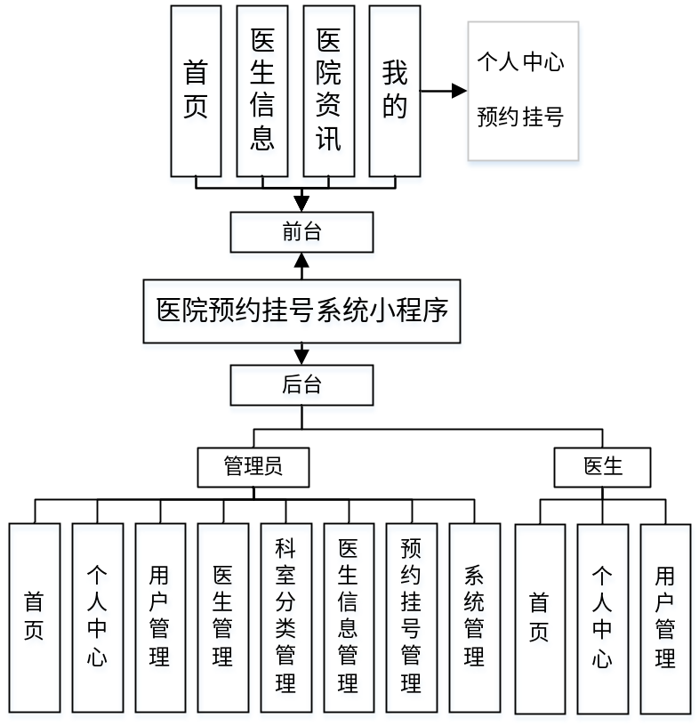
系统总体结构图

Slide 7
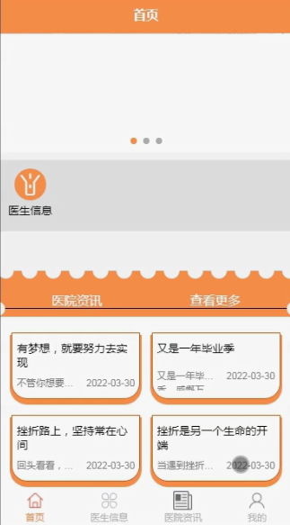
小程序端首页界面图

Slide 8
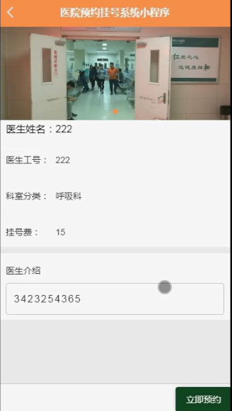
医生信息界面图

Slide 9
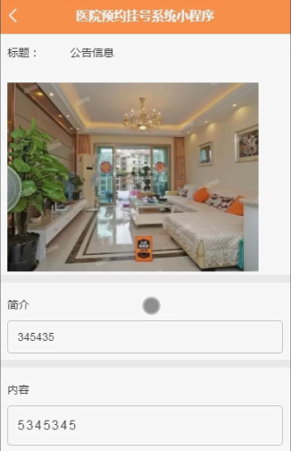
医院资讯界面图

Slide 10
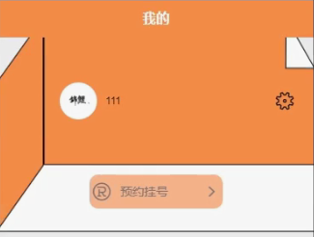
用户功能界面图

Slide 11
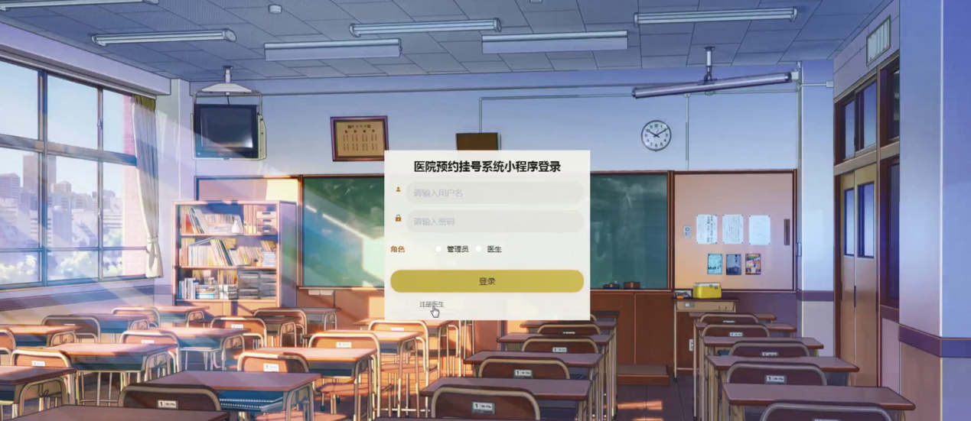
后台登录界面图

Slide 12
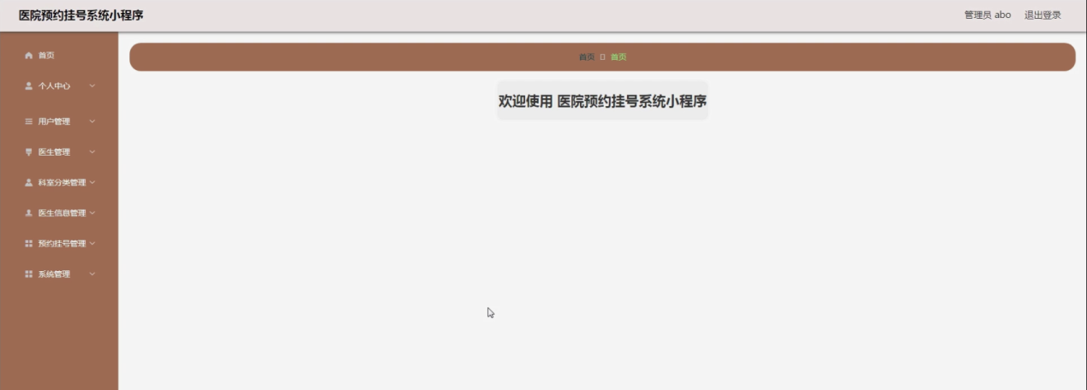
管理员功能界面图

Slide 13
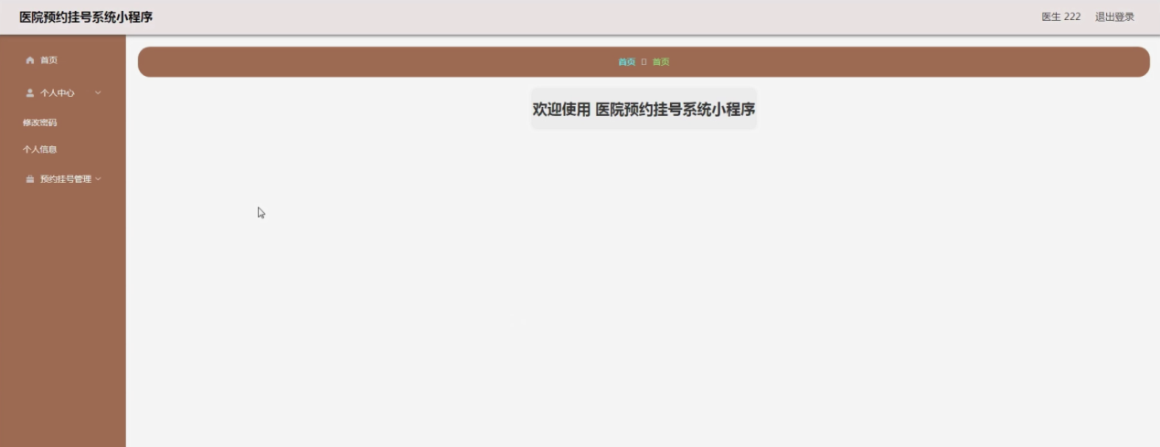
医生功能界面图

Slide 14
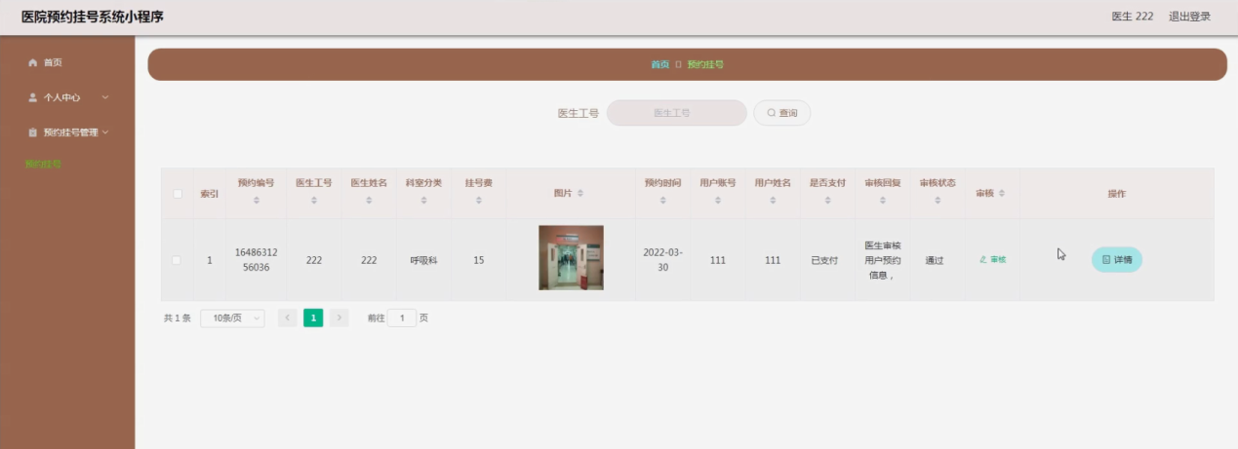
预约挂号管理界面图

Slide 15
总结
在这次毕业设计中，我使用了PHP语言，选择MySQL作为后台数据库进行访问及修改。在设计开始之初，我也在苦恼于系统的逻辑功能的具体实现，因为我对于医院预约挂号管理的概念还较为模糊，其间我也查询了大量的网上资料，清楚了解实际生活中医院预约挂号管理主要面对的对象和管理需要完成的基本功能。
虽然在这过程中也遇到了许多的困难，主要有系统逻辑功能不合适和系统设计中出错，当在自己查阅资料无法解决之时，我也会与同学和老师进行请教和讨论，所以在这个过程之中，也让我清楚的认识到自己的不足以及团队的力量才是最大，以后不论是在学习还是工作中，都要融入到集体之中，那样自己才会成长的更快。
当然，在此次设计中，仍然存在着很多的不足，本来之前我想让其系统可以更为完美的实现角色与权限之间的控制，让系统中每一次的权限操作都进行控制，但是也因为时间的不足以及本人的能力有限，并未完成，我希望自己在以后的学习中继续完善，使这个系统更为贴近实际的操作。

